Slide 1

LESON # 3
KONSÈP BAZIK
Mas 2022

Slide 2
OBJEKTIF LESON SA A SE:
Esplike konsèp (Menas, risk ak vilnerabilite) (Ensidan, ijans ak katastwòf) sa yo avek kelke egzanp byen ilistre.
Prezante yon senaryo risk epi montre tout aksyon ki nesesè ki kapab anvizaje pou atenye oubyen redwi risk yo sou baz prevansyon ak mitigasyon.

Slide 3
Kontni leson an
4.2. Egzèsis
An gwoup de 5, patisipan yo pral reflechi sou yon senaryo reyèl ki egziste nan kominote ya ki reprezante yon gwo danje pou popilasyon an. Yap gen pou fè reprezantatasyon ka sa sou fòm desen sou papye flip chat epi yap gen pou idantifye ladanl sa ki Menas la, sa ki risk lan epi sa ki vilnerabilite ya selon gwoup lan. Lòske yo fin fè travay sa, gwoup la ap genyen pou vin prezante rezilta an gran gwoup devan tout lòt patisipan yo. Konsa, lòske tout woup yo fin prezante, fòmatè yo ap fè pwen teknik yo pou patisipan yo byen konprann konsèp yo epi nan ki sityasyon ke yo ka itilize yo.

Slide 4
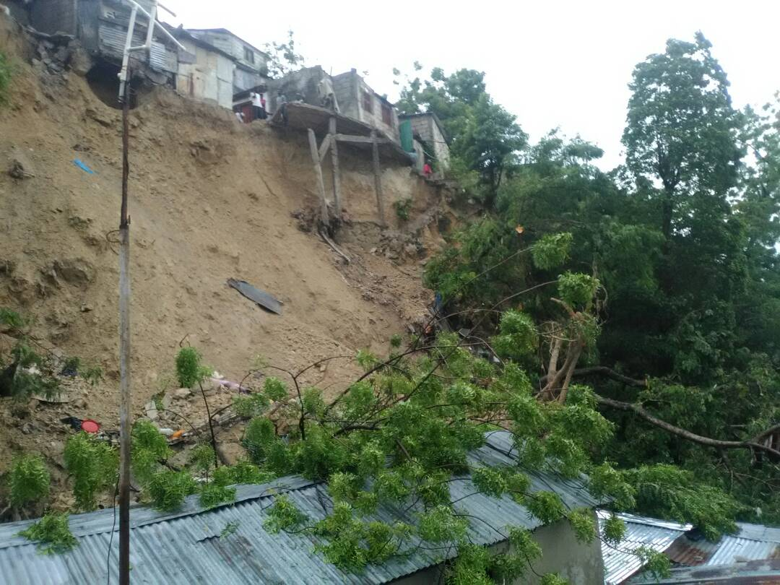
Senaryo 1
Bay non fenomèn sa ki pwodwi nan imaj la
Ki Menas ki idantifye nan imaj 1 an?
Kisa ki risk la nan imaj sa ?
Kisa ki vilnerabilite pou nou nan imaj sa ?
Di tout sa ke nou kapab fè an tèm prevansyon ak Mitigasyon pou n ka byen aji sou pwobèm sa nan kominote ya.

Slide 5
Korektum senaryo 1
Fenomèn | Menas | Risk | Vilnerabilite | Enpak | Konsekans
Deboulonay tè/ Eboulement | Tèt mòn nan kap kase tonbe sou kay ak anvirònman moun abite | Deboulonay tè/ Eboulement | Kay ak moun ki ekspoze fas ak mòn nan | Moun mouri ak blese. Kay kraze ak materyèl pèdi. Jaden kraze Rivyè ak sous yo ansable | Povrete Vi chè Grangou…

Slide 6
Kisa nou ka fè kòm pwojè fas ak senaryo 1 an:
Prevansyon | Mitigasyon
Sensibilizasyon Deplasman moun ki ekspoze yo pou mete yo nan yon lòt andwa ki plis an sekirite. Pwojè lwa pou declare ke moun pa dwe konstwi nan perimèt mòn nan…. | Gwo mi pou bare mòn nan kap kase tonbe / Mur de soutènement Plante pye bwa. Konsèvasyon sòl.

Slide 7
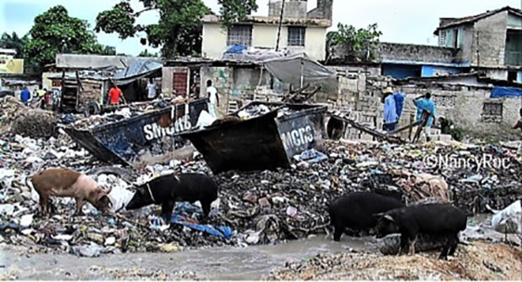
Senaryo 2
Bay non fenomèn sa ki pwodwi nan imaj la
Ki Menas ki idantifye nan imaj 1 an?
Kisa ki risk la nan imaj sa ?
Kisa ki vilnerabilite pou nou nan imaj sa ?
Di tout sa ke nou kapab fè an tèm prevansyon ak Mitigasyon pou n ka byen aji sou pwobèm sa nan kominote ya.

Slide 8
Korektum senaryo 2
Fenomèn | Menas | Risk | Vilnerabilite | Enpak | Konsekans
Ensalibrite/ Malpwoprete | Fatra | Maladi epidemyolojik | Moun ki abite nan zòn nan | Gratèl- Tifoyid- Malarya … | Moun mouri….

Slide 9
Kisa nou ka fè kòm pwojè fas ak senaryo 1 an:
Prevansyon | Mitigasyon
Sensibilizasyon Deplasman moun ki ekspoze yo pou mete yo nan yon lòt andwa ki plis an sekirite. Pwojè lwa kont ensalibrite…………………….. Evite moun jete fatra nan zon nan. | Asenisman/ Pwoprete

Slide 10
Mèsi anpil!

